Slide 1
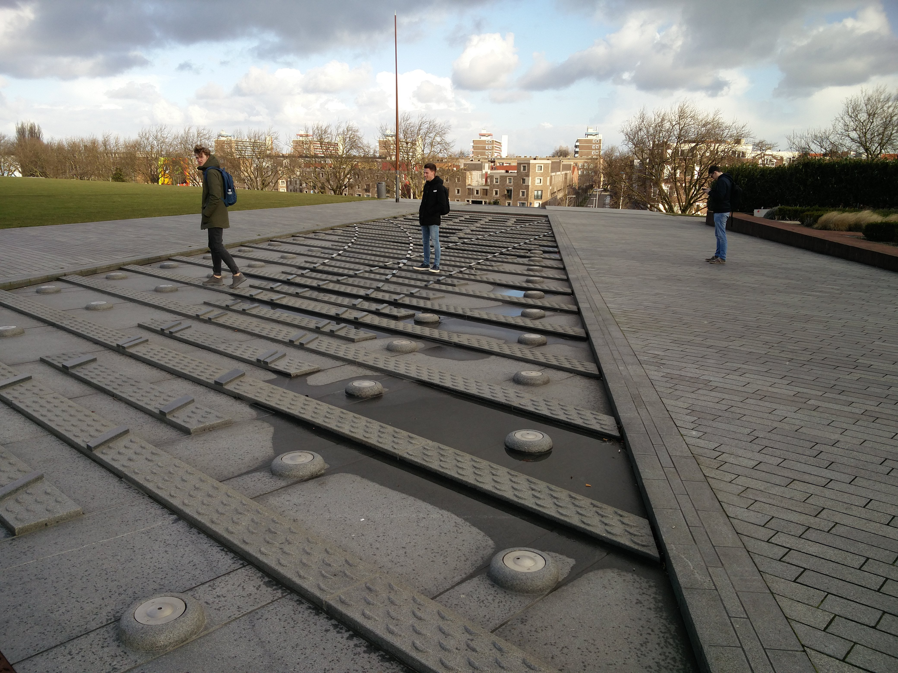
Dakpark
Door: Roel, Jeroen, Rick en Gijs.

Slide 2
Snelle info
gebouwd op een oud ‘rangeerterrein, nu winkelboulevard.
+/-1200m lang, 85m breed, op een hoogte van 9m.
Grootste dakpark van europa
Iedere donderdag een bootcamp voor vrouwen
Er lopen veel konijnen en hierdoor liggen er overal konijnen keutels.
In de zomer worden er dingen georganiseerd.

Slide 3
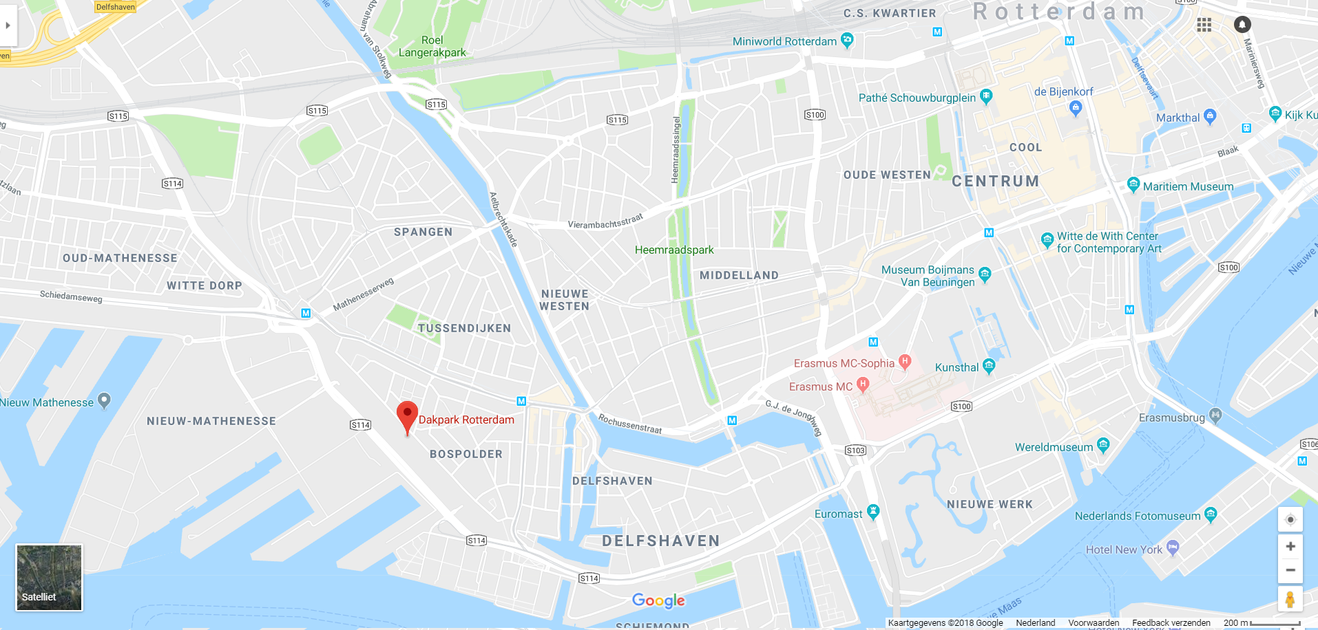
De locatie
Hudsonstraat, 3025 Rotterdam

Slide 4
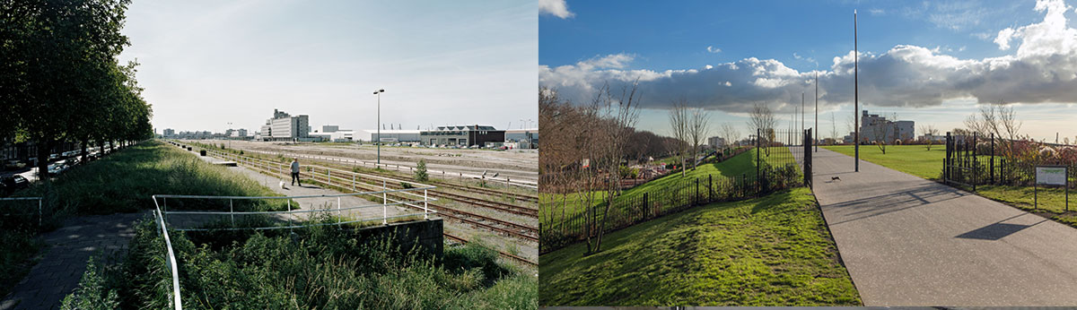
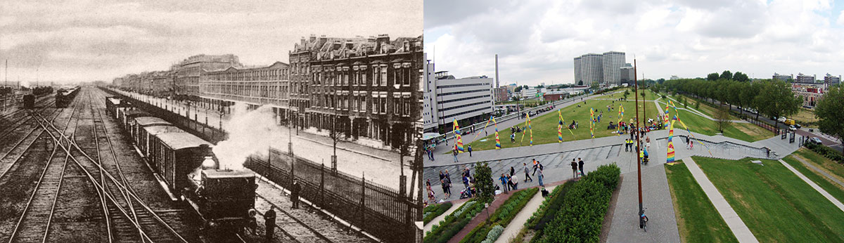

Slide 5
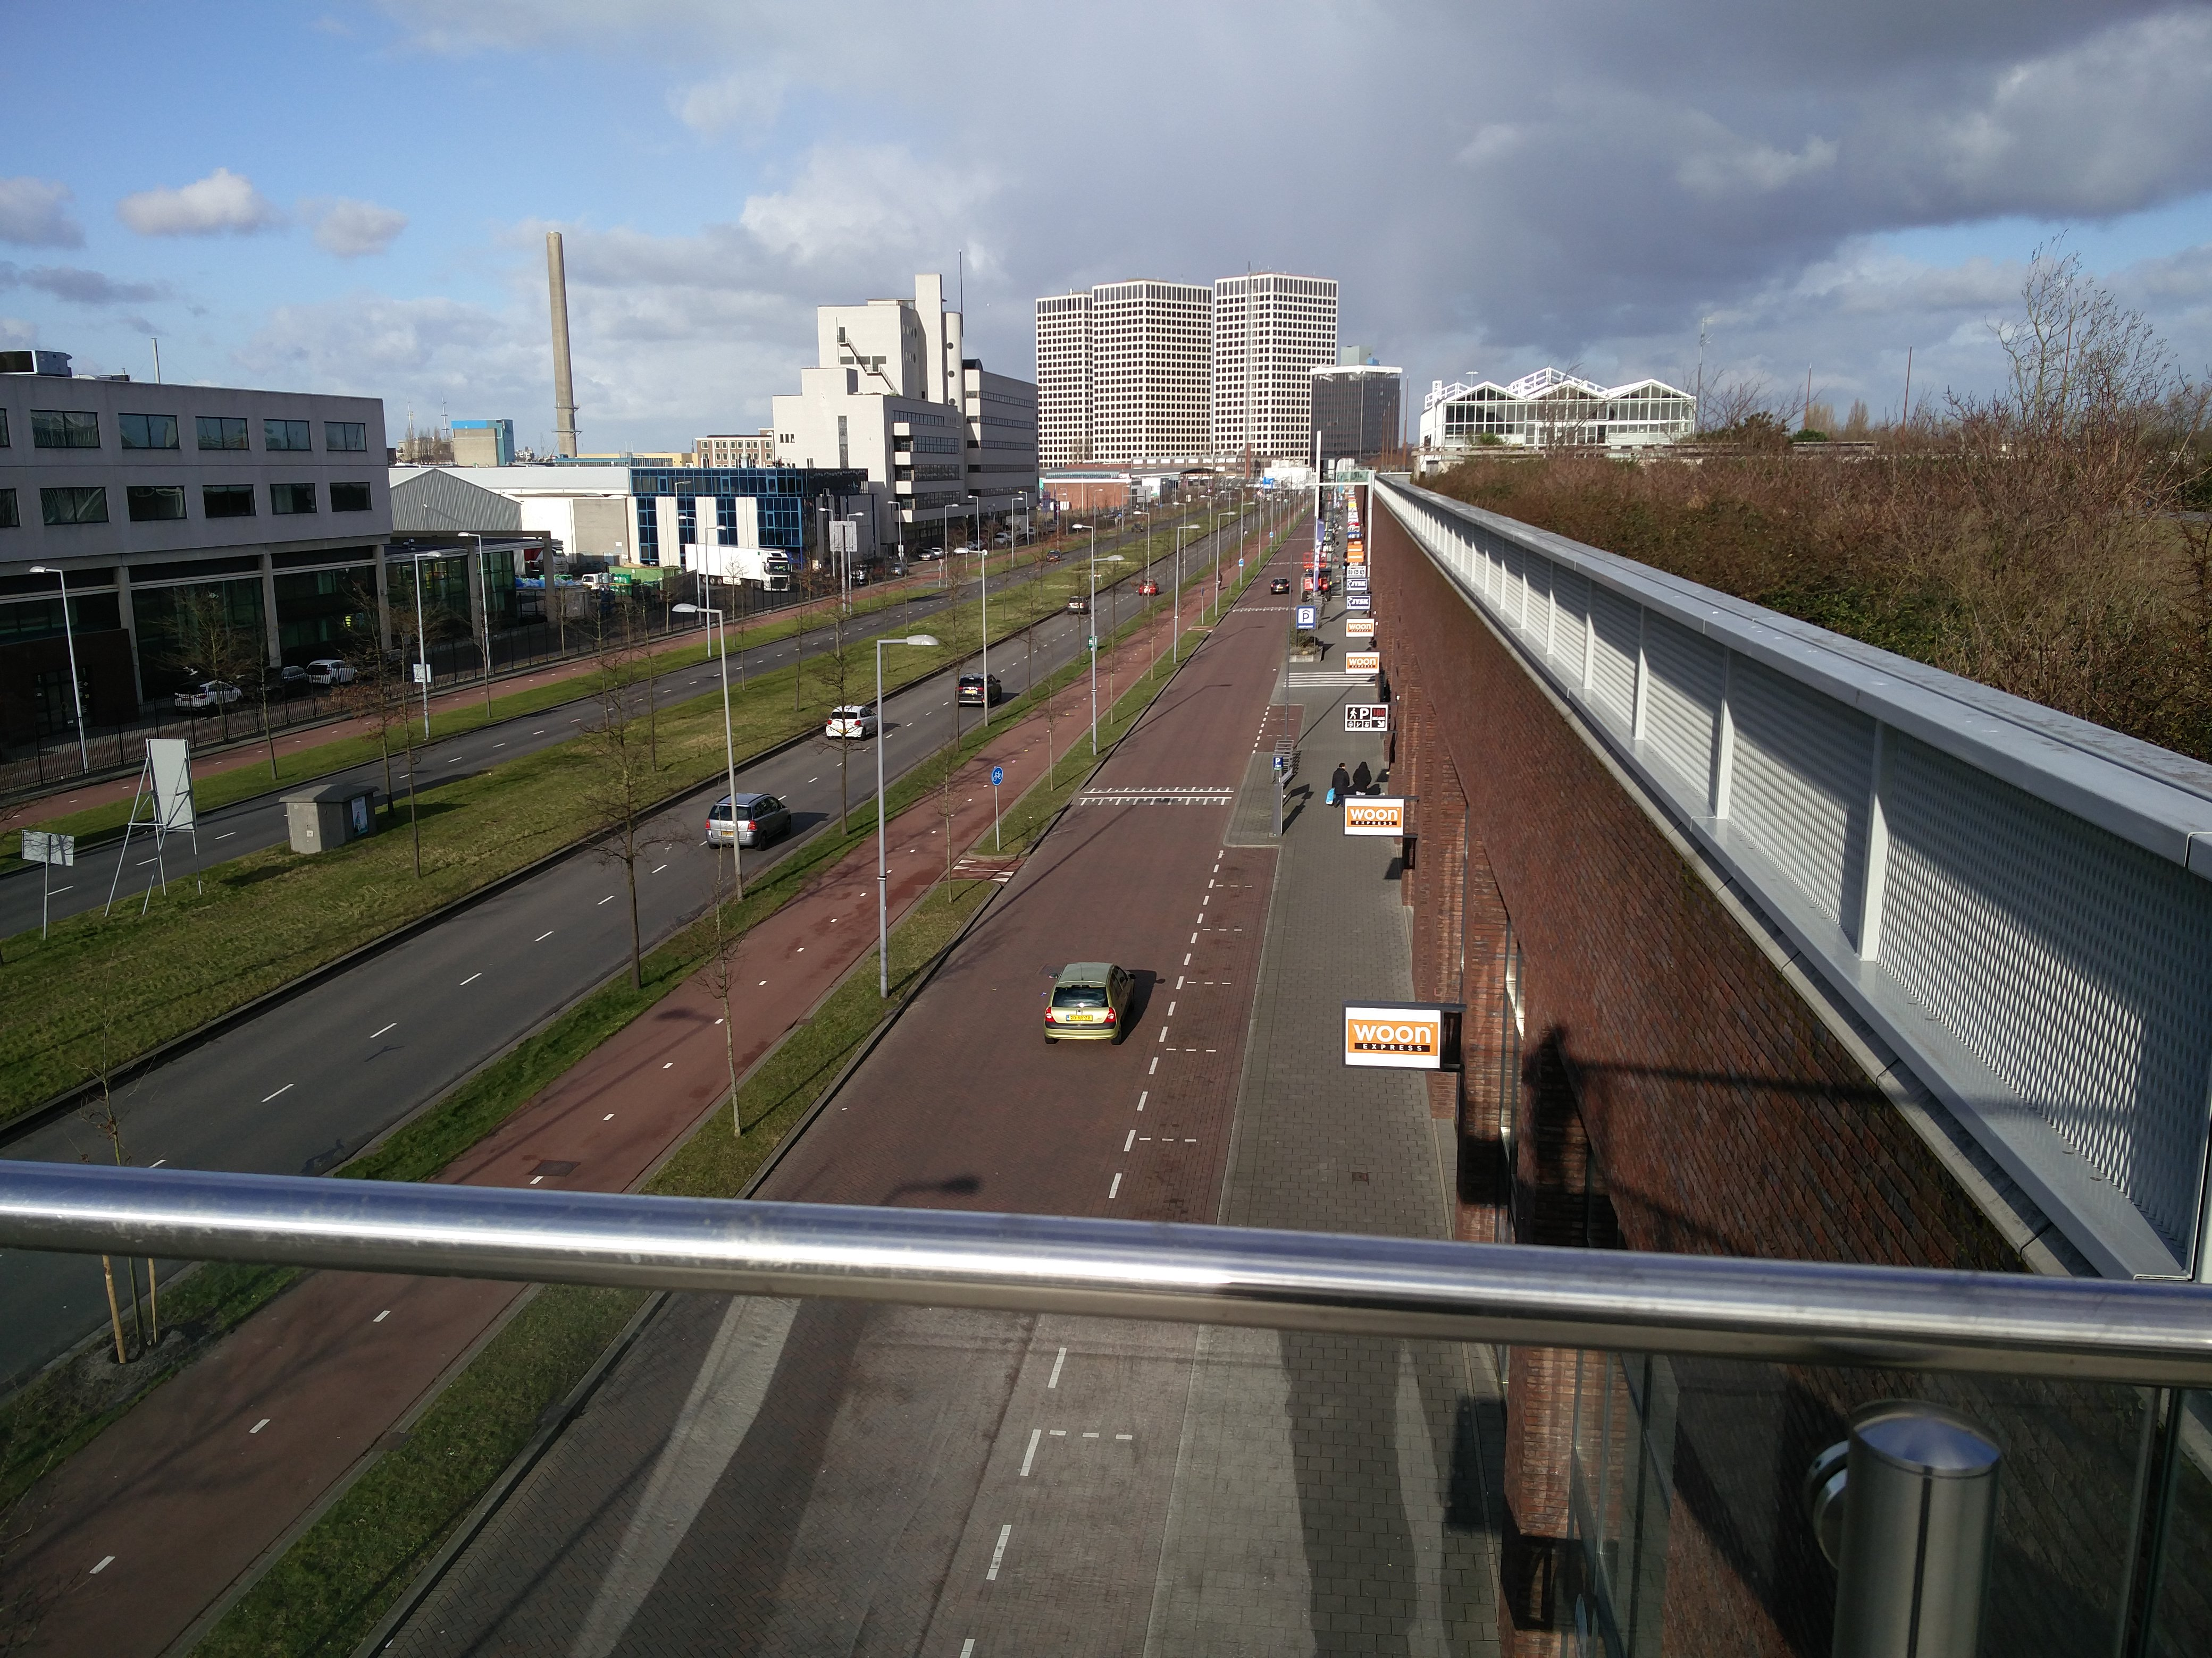
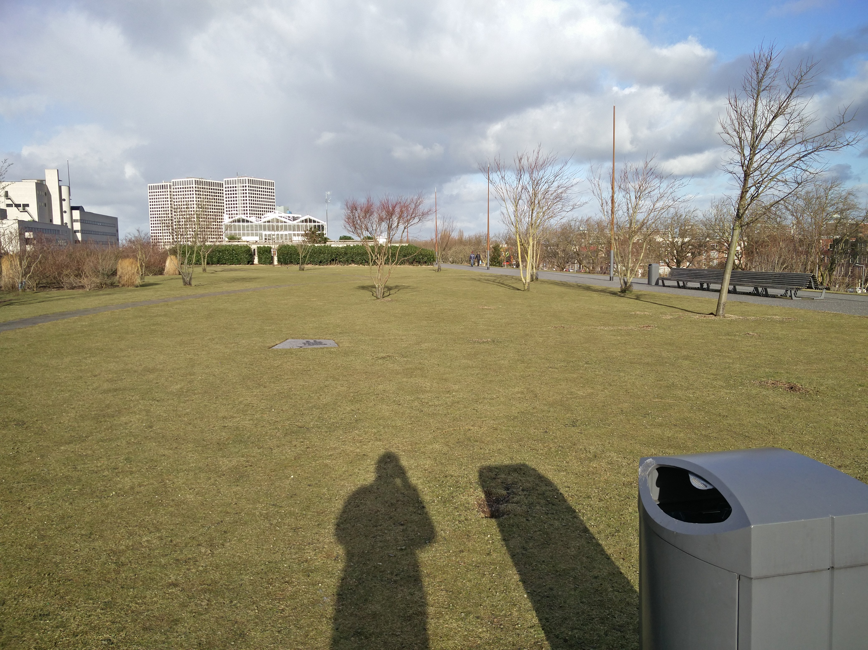
Uitzicht in het park

Slide 6
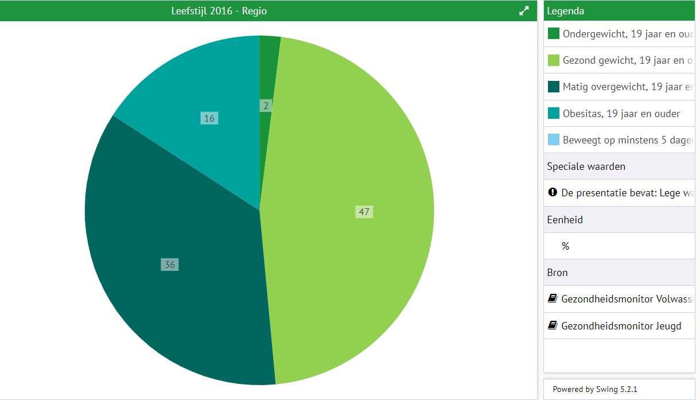
Highlights
1. Vroeger lag er een rangeerterrein
2. Er is een grote konijnen populatie
3. Meer dan de helft van de jeugd heeft overgewicht in de wijken rondom het dakpark

